Slide 1
Eisriesenwelt

Slide 2
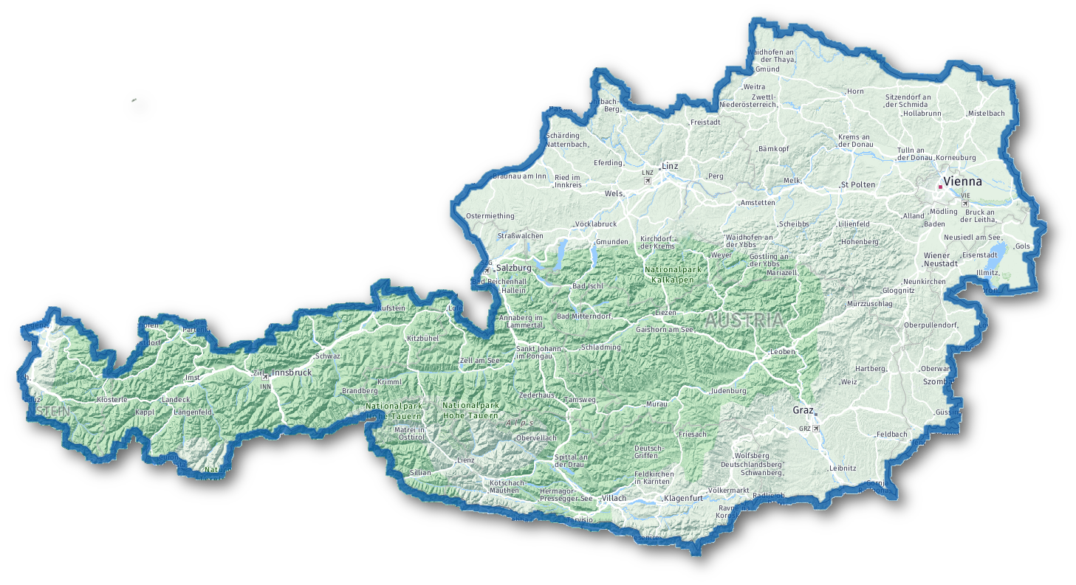
Anfahrt zur größten Eishöhle der Welt
Autobahnabfahrt Werfen
5 km Anfahrtsstraße zum Parkplatz
Öffentlicher Bus zum Parkplatz verfügbar.
20 min Fußweg zur Seilbahnstation in 1096 m Seehöhe.
Österreich

Slide 3
Seilbahn zur Eisriesenwelt
Steilste Seilbahn Österreichs
10 Minuten Fahrtdauer
Höhenunterschied: 500 m

Slide 4
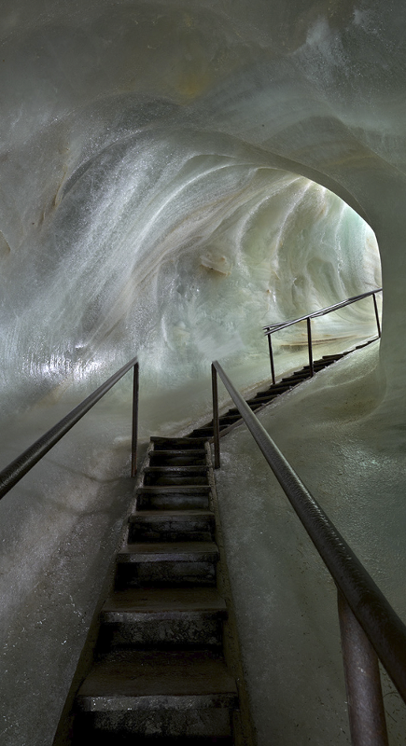
Entstehung der Eishöhle
Das Gebirge besteht aus Kalkstein, der früher den Meeresboden bildete.
Durch die Entstehung der Alpen wurden die Gebirgsmassen aufgewölbt und es entstanden Bruchspalten.
Das Regenwasser dringt seit Millionen von Jahren in die Spalten ein und löst das Kalkgestein auf – es entstehen Hohlräume.
Die Eisbildung erfolgt durch einen Kamineffekt:
Im Winter kühlt eisige Luft die Höhle ab.
Im Frühjahr und Sommer strömt warme feuchte Luft in die Höhle: die Luftfeuchtigkeit kondensiert und bildet Eis.
© Eisriesenwelt GmbH

Slide 5
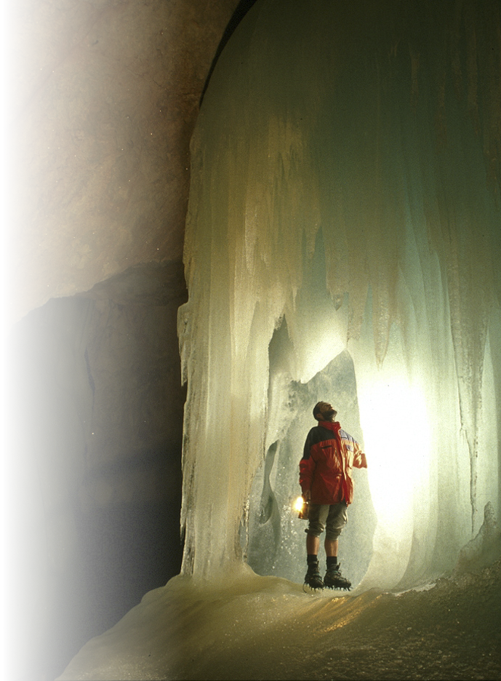
Geschichte
1879: Entdeckung durch den Naturforscher Anton von Posselt.
1924: Eisteil der Höhle durchgehend begehbar gemacht.
1925: Fertigstellung des Dr. Friedrich-Oedl-Schutzhauses.
1955: Eröffnung der Seilbahn (1076 m - 1586 m).
2015: Eine neue Seilbahn wird in Betrieb genommen.

Slide 6
Besucherinformationen
Öffnungszeiten: | Mai bis Ende Oktober
Ausrüstung: | Feste Schuhe und warme Kleidung. Die Temperatur liegt auch im Sommer meist unter Null Grad. Am Höhleneingang wird man mit Grubenlampen ausgerüstet.
Gesundheit: | Während des Besuches der Höhle sind insgesamt 134 Höhenmeter zu überwinden. Die Schönheit der Eisfiguren und die beeindruckende Dimension der Höhle lohnt die Anstrengung!
Die Höhle selbst steht unter Denkmalschutz und darf nur mit autorisierten Führern betreten werden.

Slide 7
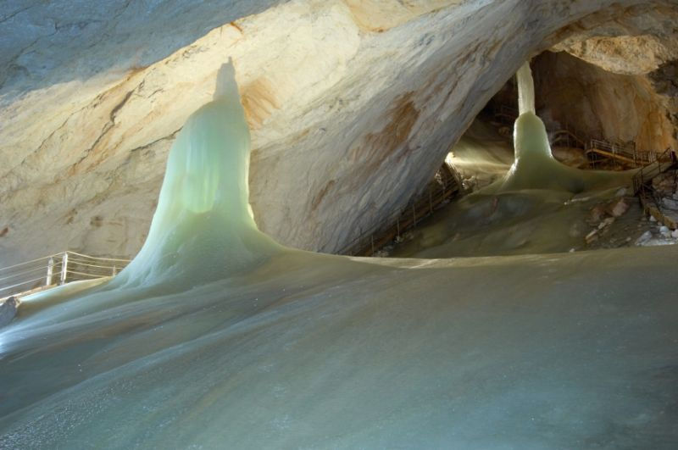
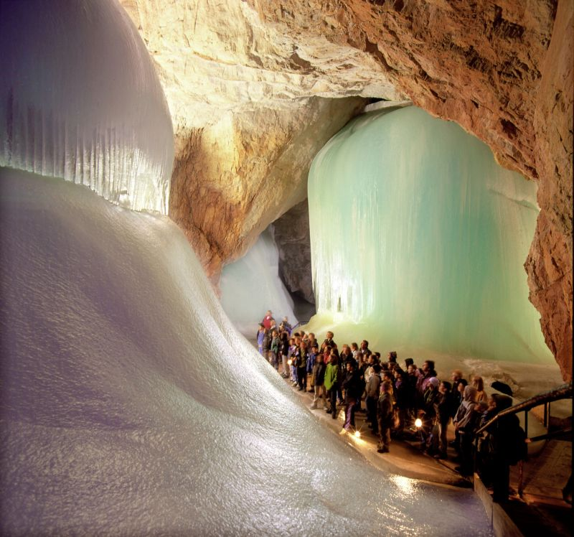
Eindrücke
Posselt-Halle

Slide 8
Maße der Höhle
Die Gesamtlänge der Höhle beträgt 42 km, davon sind 2 km Eishöhle

